Slide 1
Arduino I/O
Output part

Slide 2
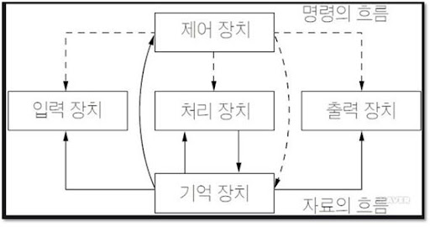
Arduino I/O
보통 컴퓨터를 비롯한 기계장치는 아래와 같이 구성되어 있다.

Slide 3
Arduino I/O
이를 사람에 비유하면 입력장치는 눈, 코, 귀 같은 부분이고, 제어장치와 기억장치는 뇌와 같은 부분이며, 출력장치는 손, 발 같이 움직이는 부분이다.

Slide 4






Arduino I/O
입력장치
제어장치
&
기억장치
출력장치

Slide 5
Arduino I/O
아두이노에는 다양한 출력장치가 존재한다.
LED와 모터가 대표적인 예시이다.
이번 수업에는 LED와 모터, Serial print를 다룬다.

Slide 6
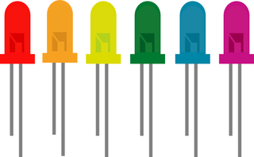
Arduino Output - LED
LED 간단한 예제는 지난 번 확인했었다!
LED에 대해 좀 더 배워보자
다양한 색의 LED가 있다.
밑의 긴 다리는 +, 짧은 다리는 –에 연결해야한다.
-극
+극

Slide 7
Arduino Output – LED
아두이노의 –는 무조건 GND이다! -를 연결하라면 GND에 연결하면 된다.

Slide 8
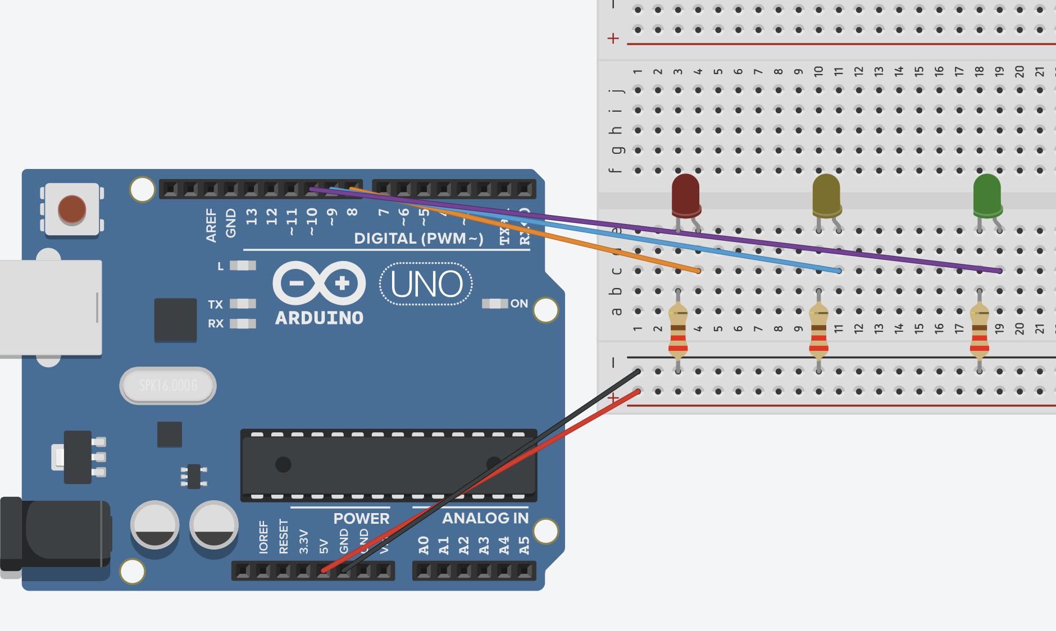
Arduino Output – LED
실습:
다음과 같이 회로를 구성한다.
빨간색 LED 긴 핀: 8번
노란색 LED 긴 핀: 9번
초록색 LED 긴 핀: 10번

Slide 9
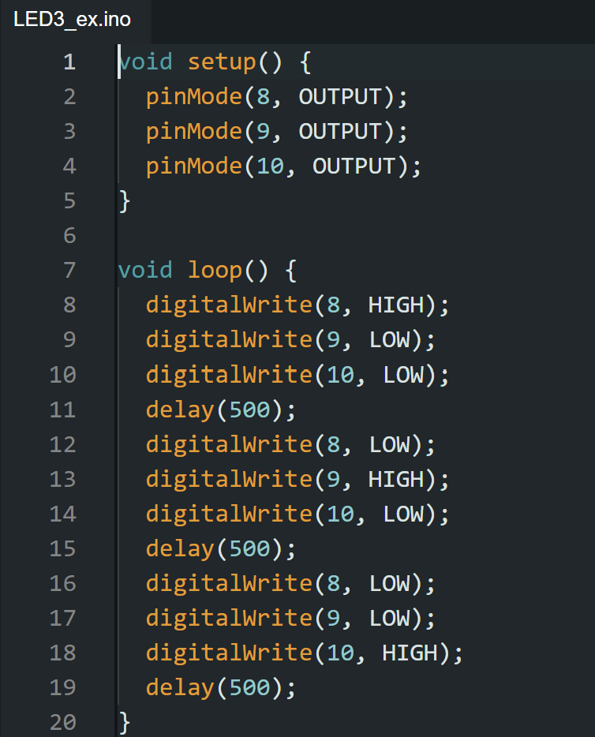
Arduino Output – LED
코드를 살펴보자
몇 번 LED를 쓸지 정의하는 코드
LED를 켜는 코드(HIGH!!)
LED를 끄는 코드(LOW!!)

Slide 10
Arduino Output – LED
Q. 하얀색 LED를 11번 핀에 추가해서 하얀색은 1초마다 켜지고, 순차적으로 빨간색 1초 켜지고, 그 후 노란색 0.4초 켜지고, 그 후 초록색이 1.5초 켜지게 해보자

Slide 11
Arduino Output – LED

Slide 12
Arduino Output – LED
다른 LED 실습을 다양하게 해보자!

Slide 13
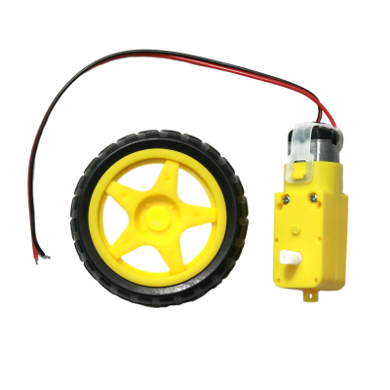
Arduino Output – Servo motor
모터에는 여러 종류가 있다. ex) DC모터, 서보모터, 스텝모터 등등
대표적인 DC모터는 모터의 회전 방향과 속도를 제어하는 모터 주로 자동차 바퀴에 많이 쓰인다!

Slide 14
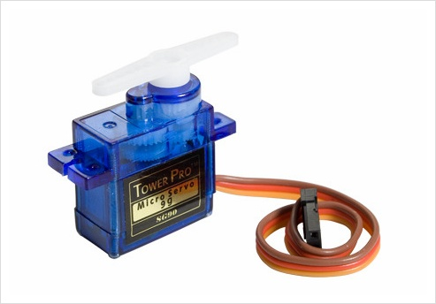
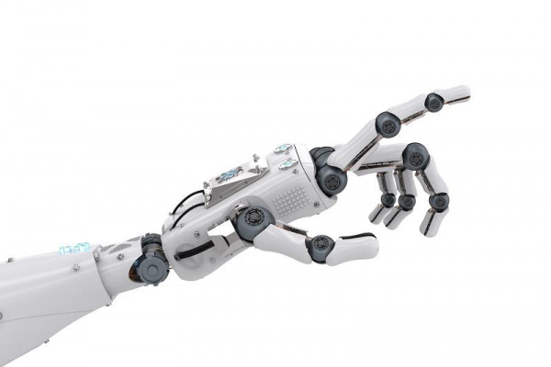
Arduino Output – Servo motor
서보모터는 각도를 제어하는 모터로, 로봇 팔 같은 곳에 많이 쓰인다.

Slide 15
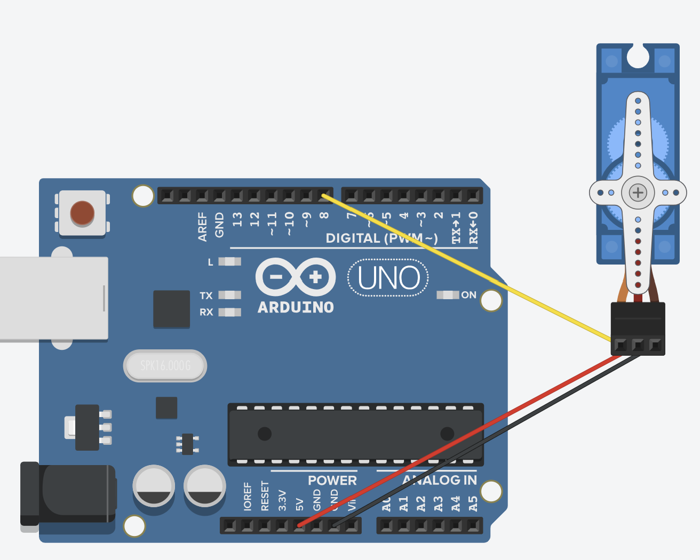
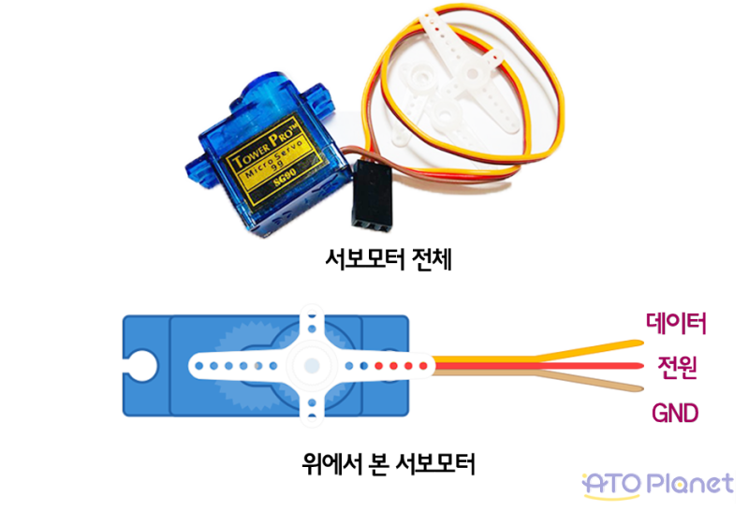
Arduino Output – Servo motor
다음과 같이 회로를 구성한다.
데이터는 8번 핀에!

Slide 16
Arduino Output – Servo motor

